Slide 1
Serogate 1
순천향대학교
컴퓨터시스템연구실
이인규
24.04.01
Notes:
이번 세미나에서는 저번 세미나에 이어서 브라이언투의 튜토리얼 두번째 내용을 준비했습니다.

Slide 2
목차
Serogate Tutorial 1
변수 설정
학습 데이터 생성
하이퍼 파라미터 생성
가중치 값 초기화
스파이크 함수 설정
막전위, 스파이크 시뮬레이션 후 기록 함수
지도 학습 코드
세로게이 지도 학습 코드
두 결과 비교

Slide 3
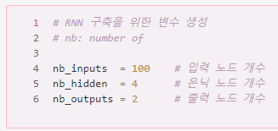


변수 설정

Slide 4
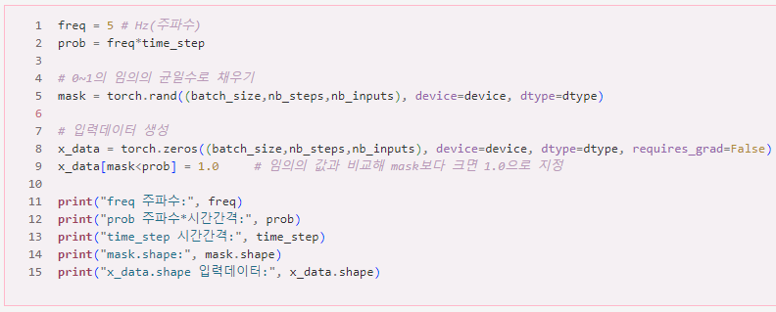
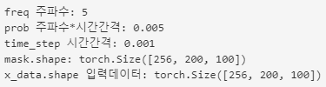
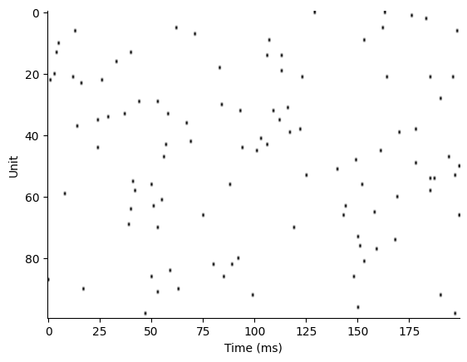
학습 데이터 생성

Slide 5
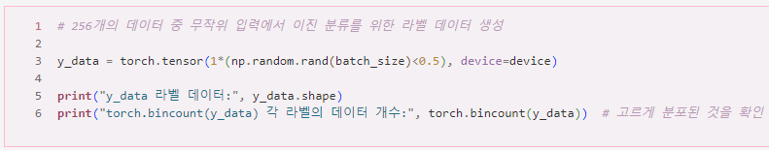
생성된 학습 데이터 검증

Slide 6
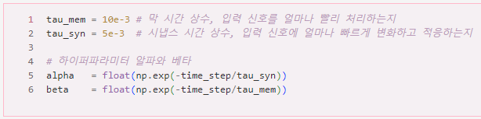
하이퍼 파라미터 생성

Slide 7
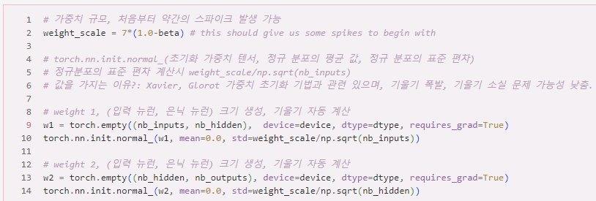

가중치 값 초기화

Slide 8
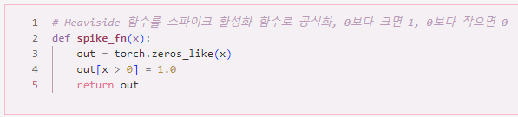
스파이크 함수 설정

Slide 9
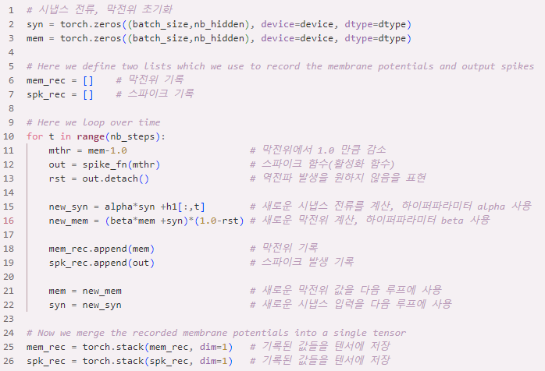
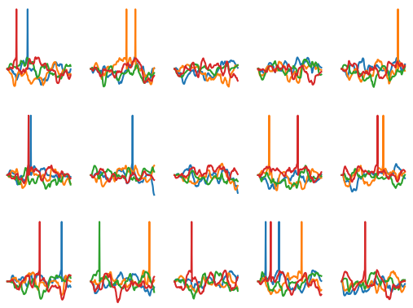
막전위, 스파이크 시뮬레이션 후 기록 함수

Slide 10
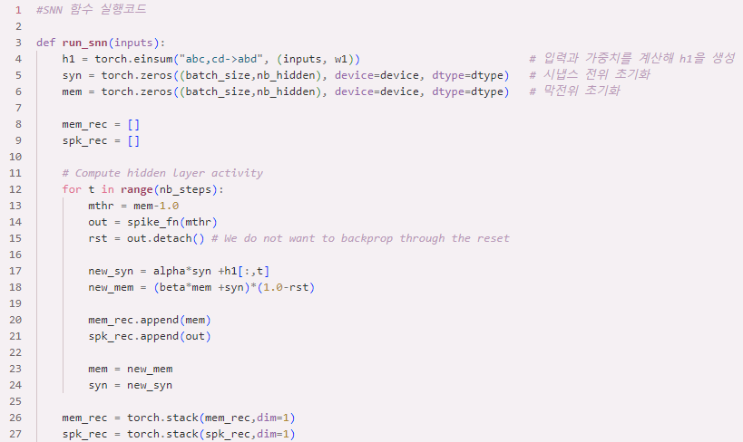
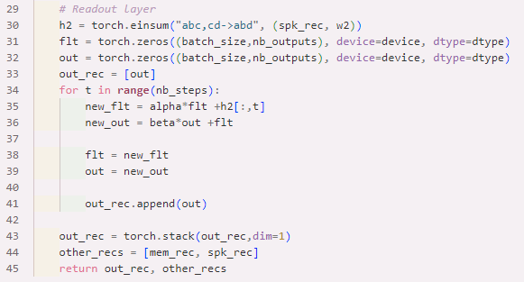
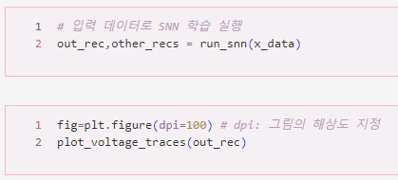
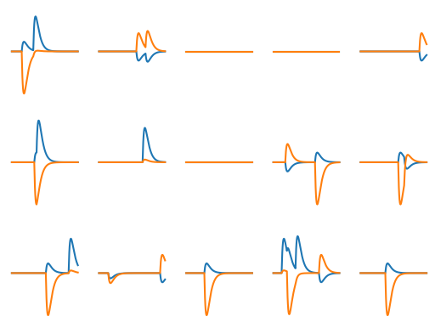
지도 학습 코드

Slide 11
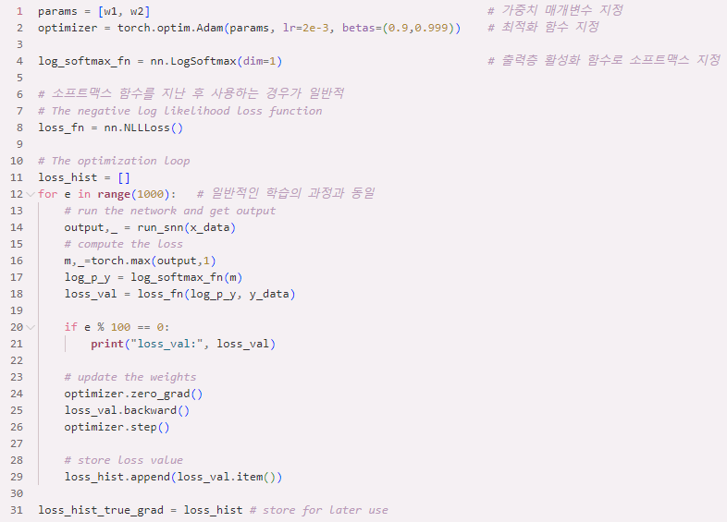
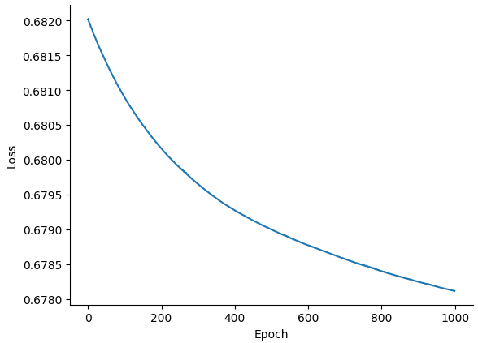

지도 학습 코드 결과
은닉 유닛의 임계값 교차점을 제외하면 모두 도함수가
0이기 때문에 가중치가 잘 수정되지 않는 문제 발생

Slide 12
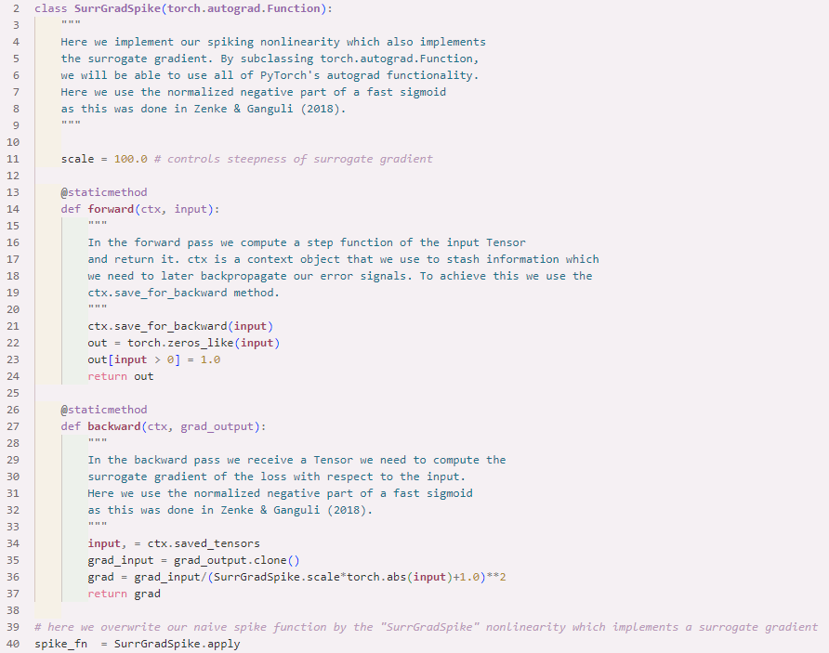
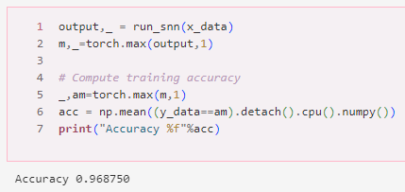
세로게이 지도 학습 코드

Slide 13
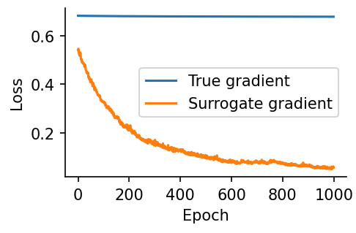
두 결과 비교
은닉 유닛의 임계값 교차점을 제외하면 모두 도함수가
0이기 때문에 가중치가 잘 수정되지 않는 문제 해결

Slide 14
자료
내 SNN Github https://github.com/DevelopLee20/SNN
내 SNN Serogate 참고자료 https://github.com/DevelopLee20/SNN/blob/master/spytorch/notebooks/SpyTorchTutorial1.ipynb

Slide 15
부록. CS RL Study
멘토: 이인규
멘티: 홍지민, 이은정
매주 돌아가면서 스터디 내용 발표
현재 진도: MDP 완료

